Slide 1

Государственное бюджетное образовательное учреждение города Москвы средняя общеобразовательная школа №668 имени Героя Советского Союза В.П.Кислякова
Структурное подразделение – детский сад №656

Slide 2
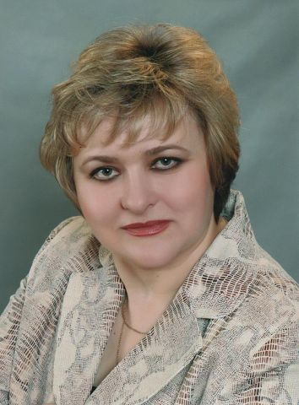
СИМОНОВА ЛЮДМИЛА БОРИСОВНА
Я, учитель-логопед
высшей квалификационной
категории, педагогический стаж –
24 года, работаю с детьми с общим
недоразвитием речи.
Мое педагогическое кредо:
«Уважение к ребенку –
прежде всего.
В каждом ребенке солнце,
только надо заставить его
СВЕТИТЬ!»
Представляю вашему вниманию
презентацию опыта моей работы
по развитию мелкой моторики

Slide 3
Ум на кончиках пальцев
Развитие мелкой моторики

Slide 4

«Формирование речевых областей мозга совершается под влиянием кинестетических импульсов от рук, а точнее от пальцев» М.М. Кольцова

Slide 5
«Рука является вышедшим наружу головным мозгом»
И. Кант
«…речевые области формируются под влиянием импульсов, поступающих от пальцев рук»
Д.Селли
«...кончики пальцев рук — это второй мозг»
Йосиро Цуцуми
«При любом двигательном тренинге упражняются не мышцы, а мозг»
Н.А.Бернштейн
«...движения руки всегда были тесно связаны с речью и способствовали ее развитию»
В.М. Бехтерев

Slide 6
Речь - это, прежде всего, результат согласованной деятельности мозга.
Рекомендуется стимулировать речевое развитие детей путем тренировки движений пальцев рук – мелкой моторики.

Slide 7
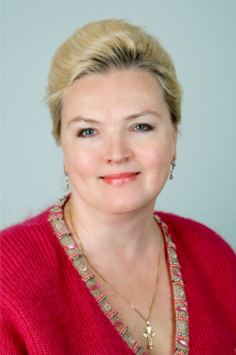
Специальные упражнения для массажа рук младенца Елены Анатольевны Екжановой

Slide 8
1.Поглаживание взрослым обеих поверхностей рук 6-8 раз по каждой руке от периферии к центру
2.Сгибание и разгибание взрослым всех пальцев ребенка одновременно (без большого) 4-8 раз
3.Спиралевидные движения пальцем взрослого по ладошке ребенка с внешней, внутренней стороны
4.Точечные нажатия большим и указательным пальцами взрослого на середину каждого фаланга пальца ребенка, от периферии к центру
5.Отведение и приведение взрослым большого пальца ребенка вперед, назад, в сторону и по кругу
6. Ласковое поглаживание взрослым каждой ручки ребенка от периферии к центру 5-6 раз

Slide 9
В дальнейшем упражнения подбираются с учетом возрастных особенностей.

Slide 10
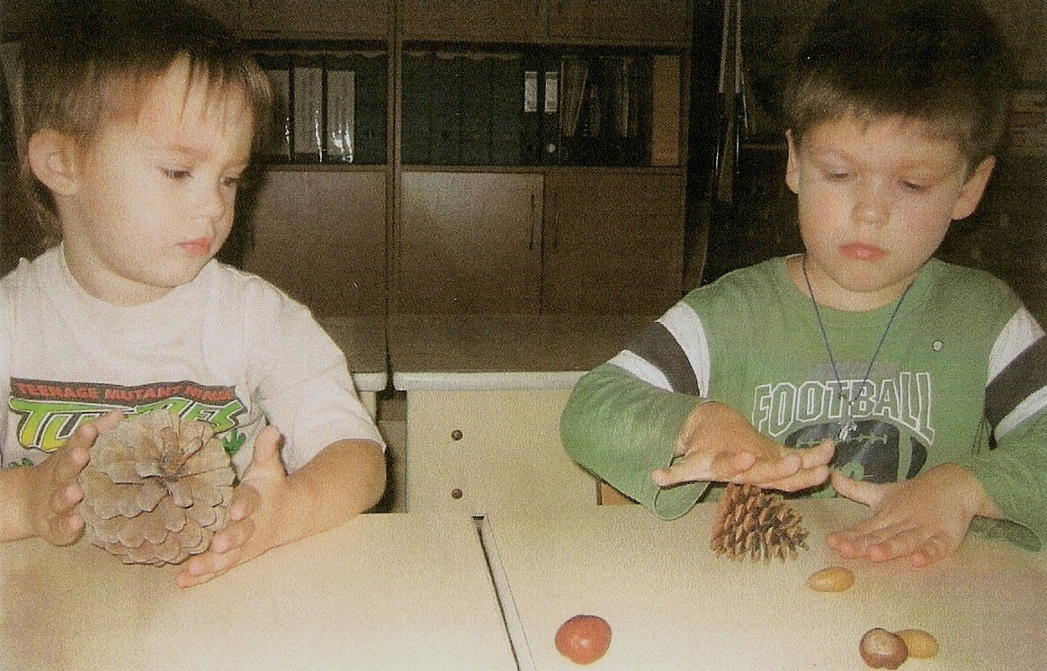
Катание деревянных шариков, грецких орехов, шишек, желудей

Slide 11
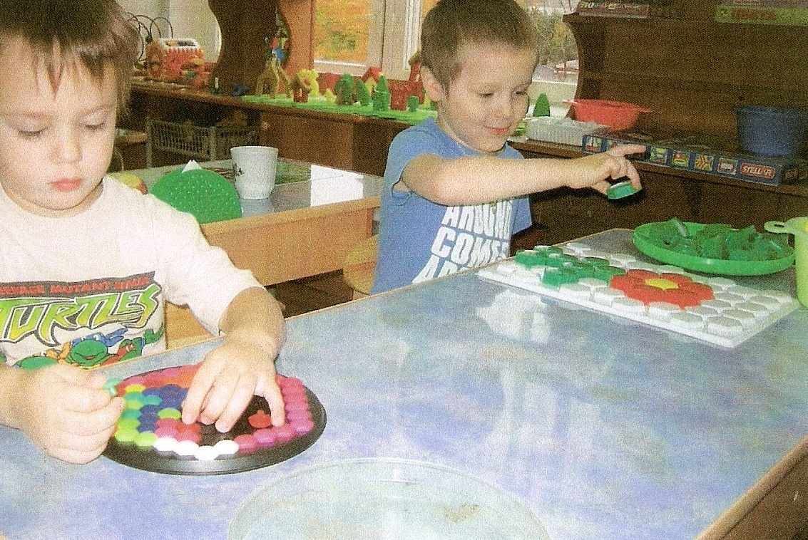
Конструирование из кубиков, выкладывание из мозаики, нанизывание колец пирамидок

Slide 12
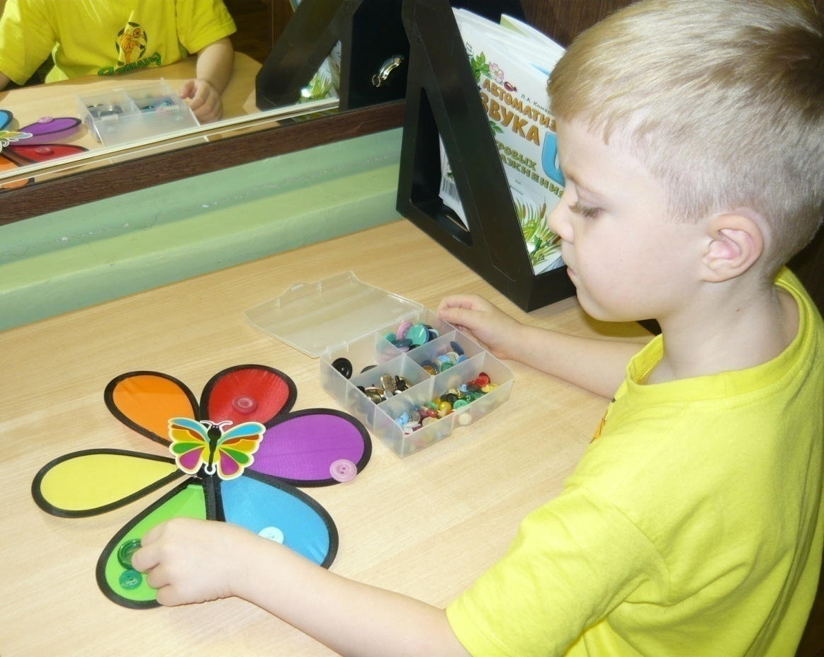
Выкладывание счетных палочек, карандашей, пуговиц

Slide 13
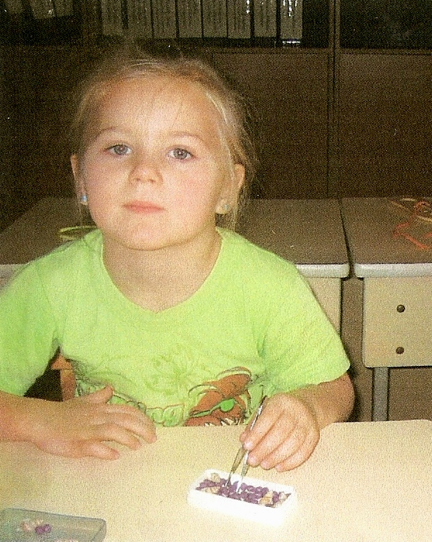
Перекладывание бусинок пинцетом

Slide 14
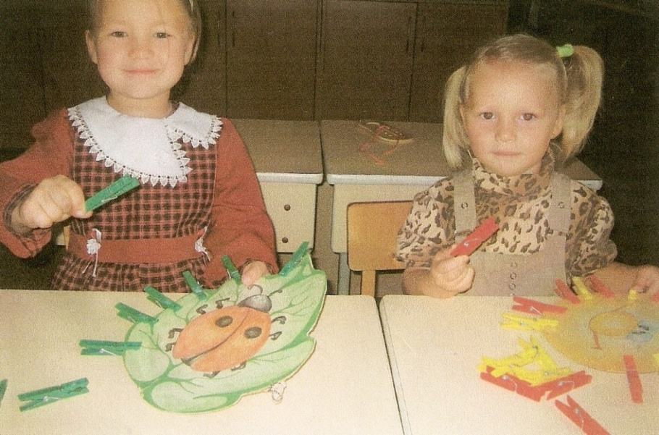
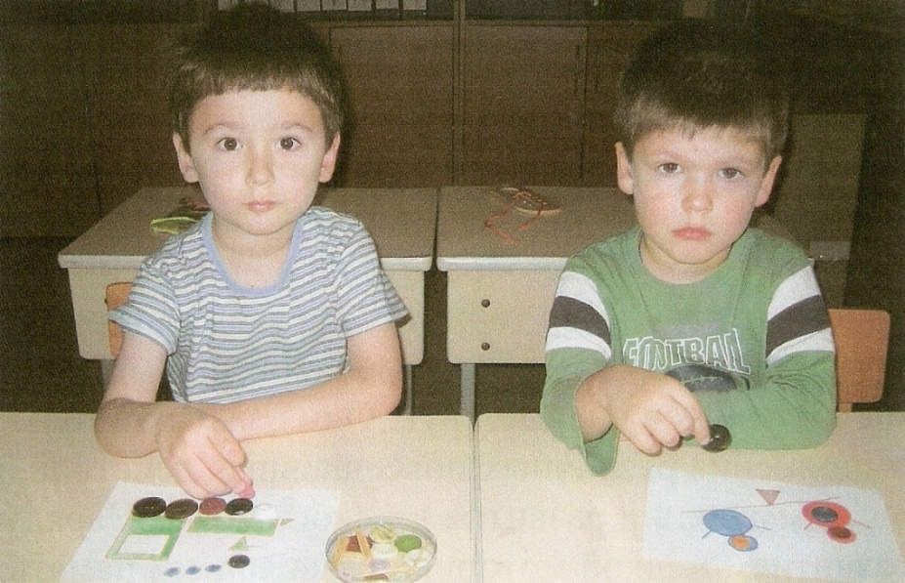
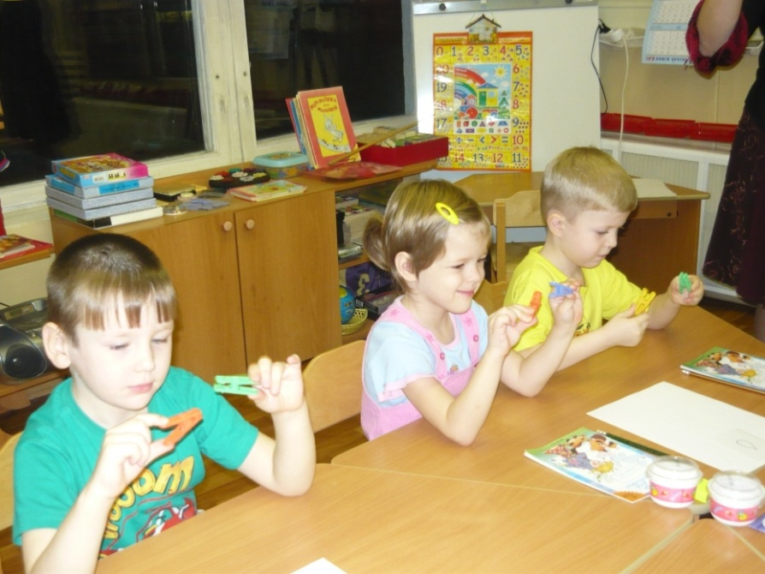
Игры с пуговицами и прищепками

Slide 15
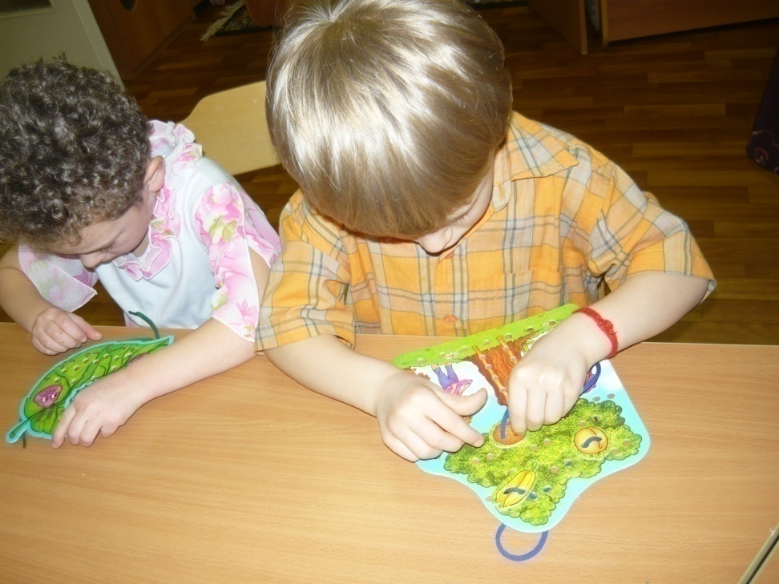
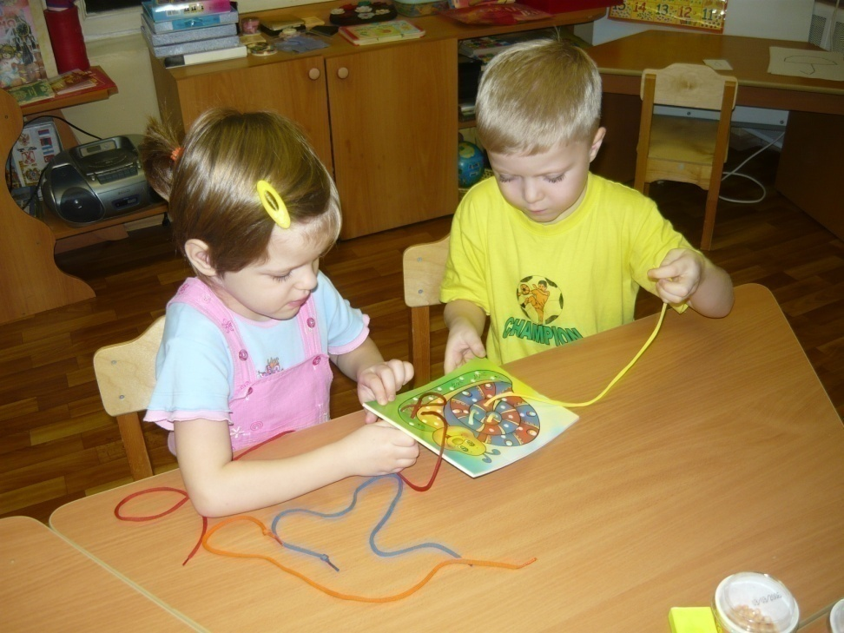
Застегивание и расстегивание пуговиц, завязывание и развязывание узелков, различные шнуровки

Slide 16
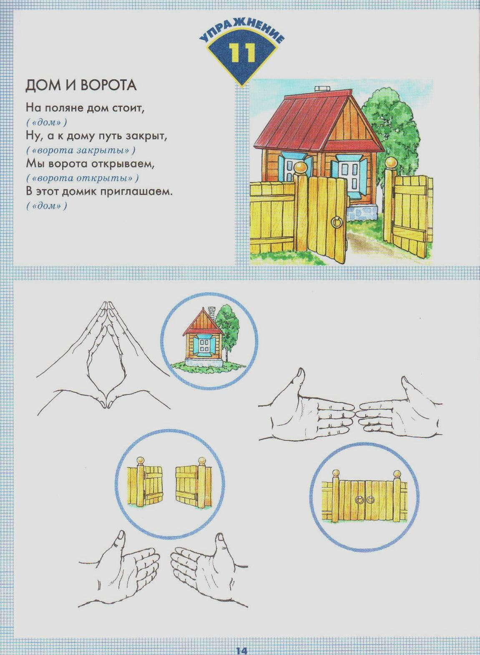
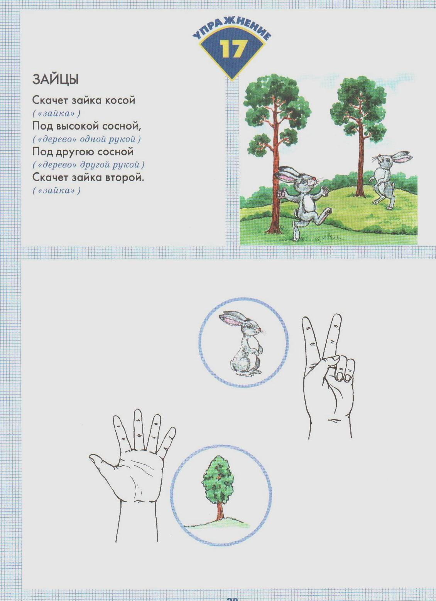
Народные игры-потешки
Т.А. Ткаченко «Мелкая моторика»

Slide 17
Кисти рук приобретают хорошую подвижность, гибкость, исчезает скованность движений, что в дальнейшем облегчает приобретение навыков письма.

Slide 18
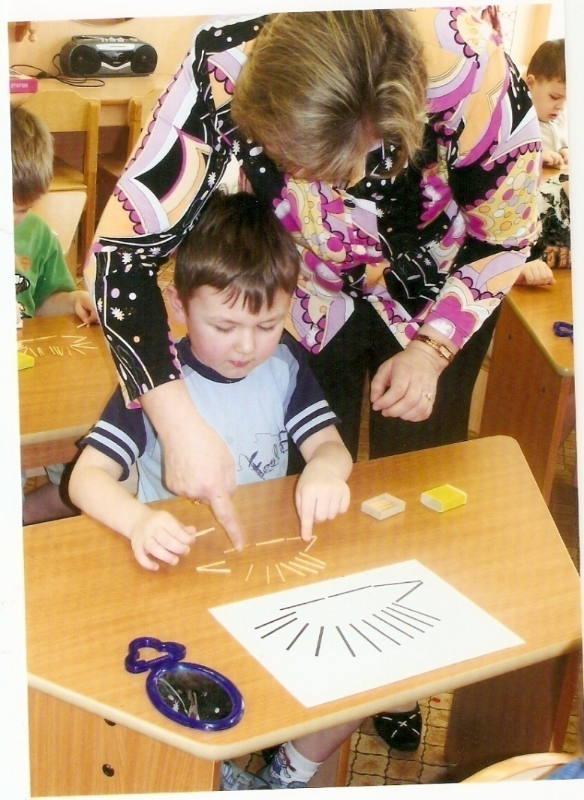
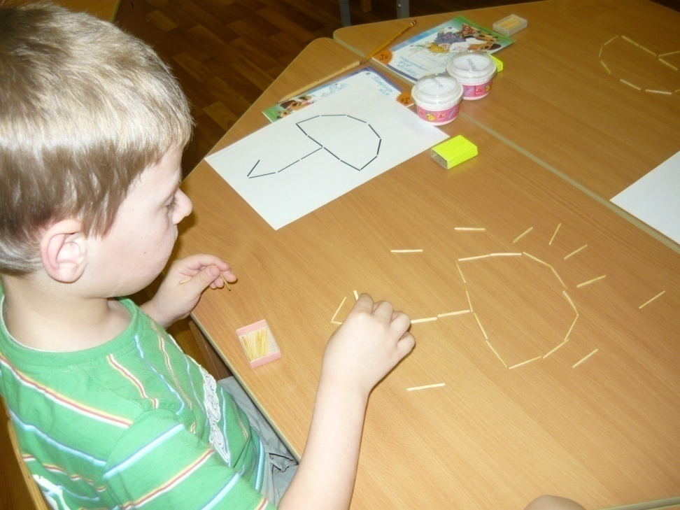
Выкладывание различных фигур из счетных палочек и спичек

Slide 19
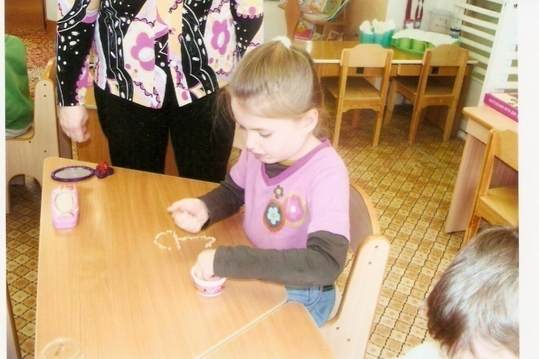
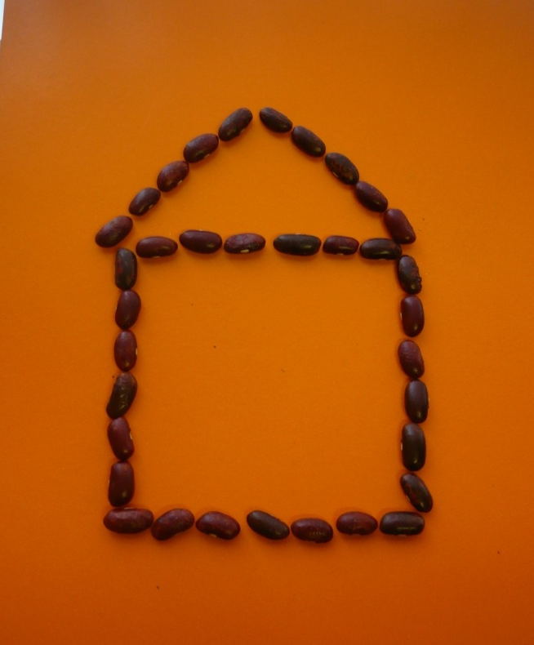
Выкладывание из гороха и фасоли

Slide 20
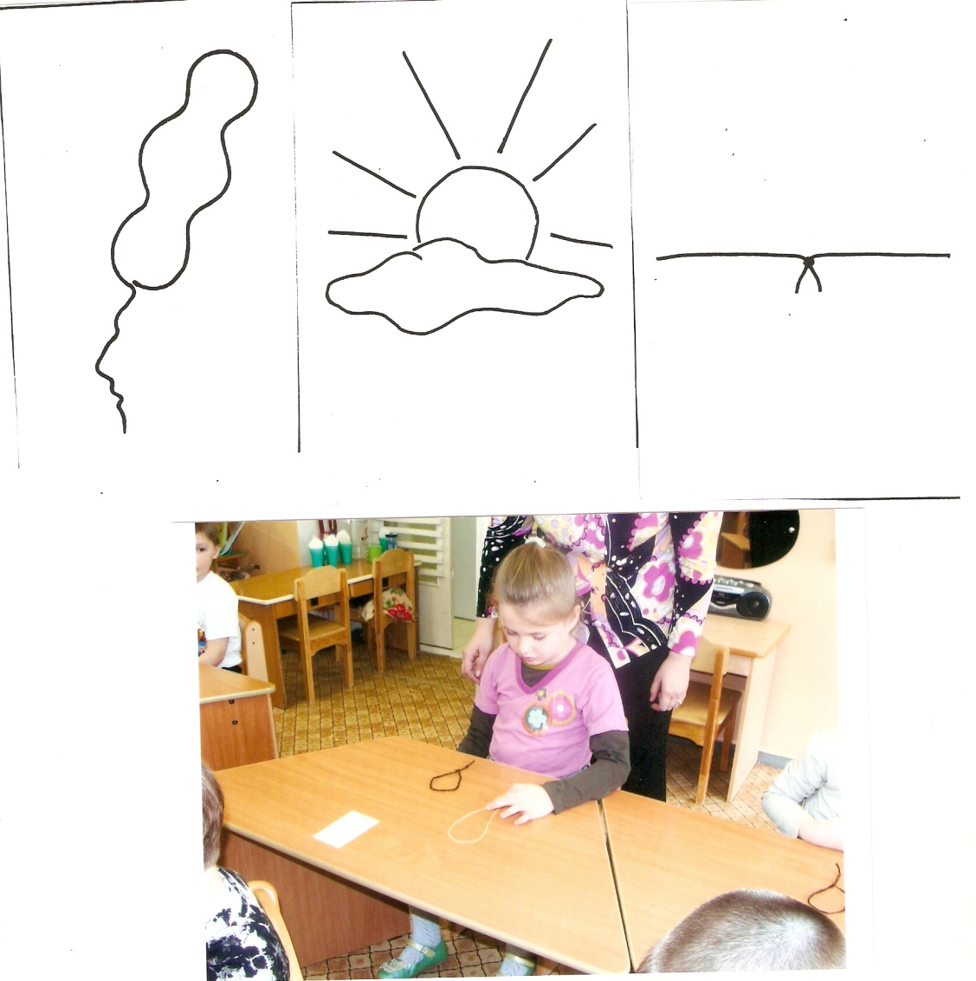
Выкладывание из ниток и пряжи

Slide 21
Эта работа является профилактикой дисграфии, так как развивает пространственную ориентировку, ориентировку на листе – определение верха-низа, левой-правой сторон, помогает чувствовать строку, клетку .

Slide 22
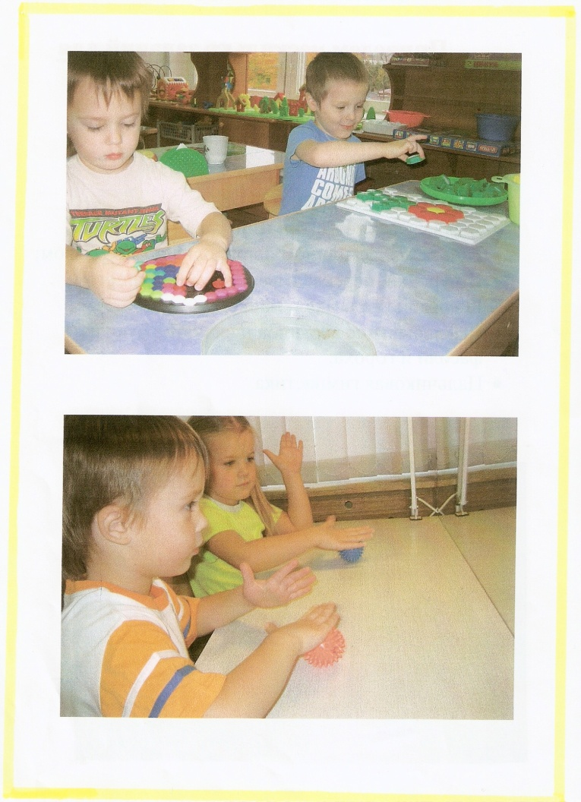
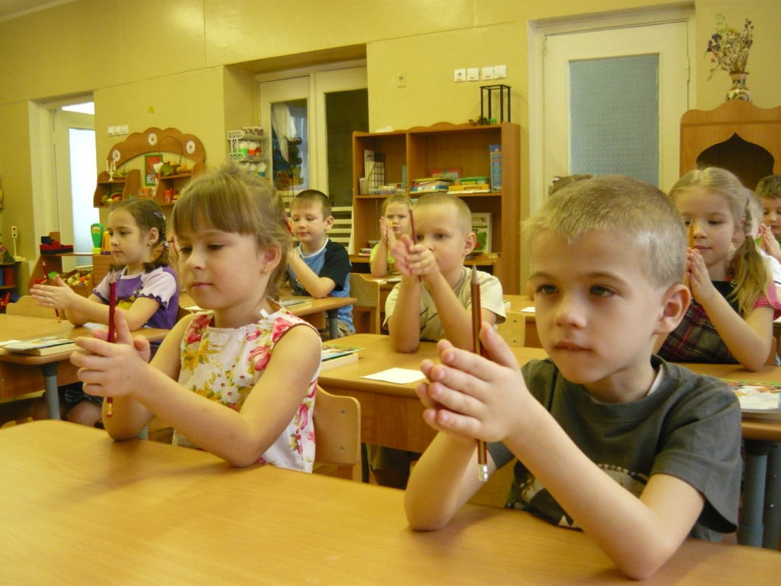
Хорошо использовать для массажа шестигранные карандаши, массажные шарики

Slide 23
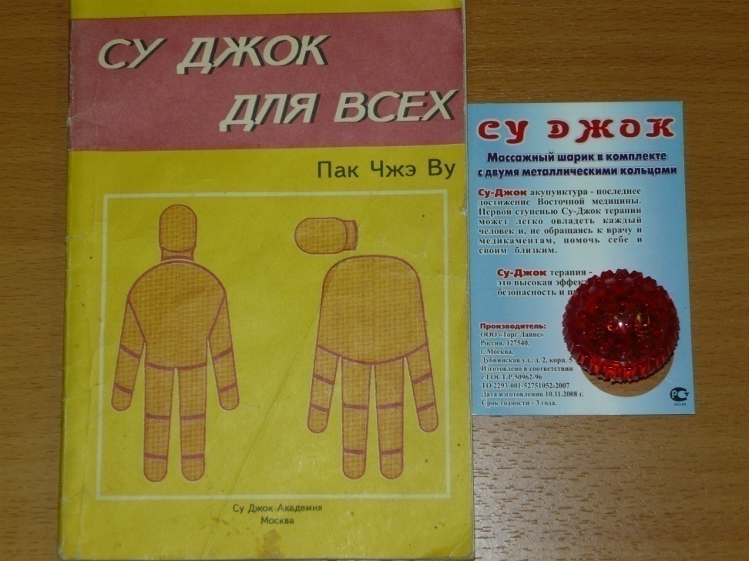
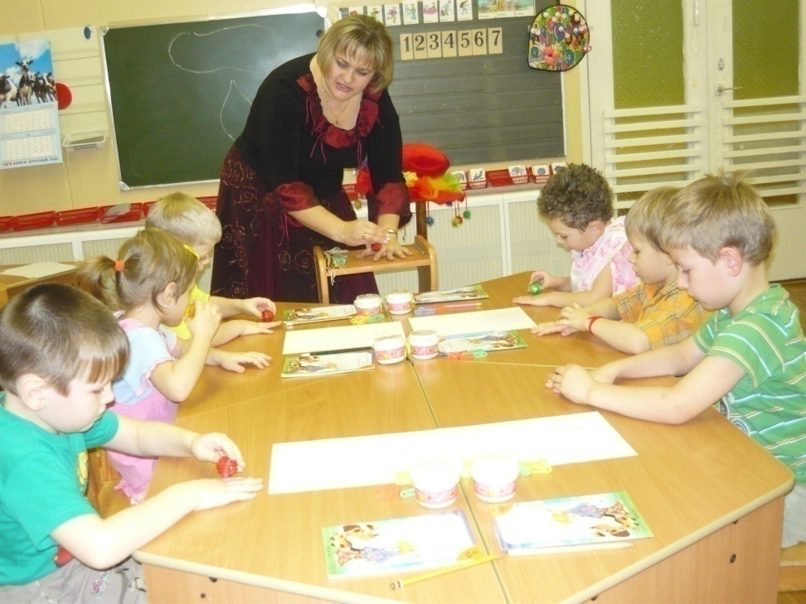
Рекомендую использовать массажные шарики с металлическими колечками Су-Джок

Slide 24
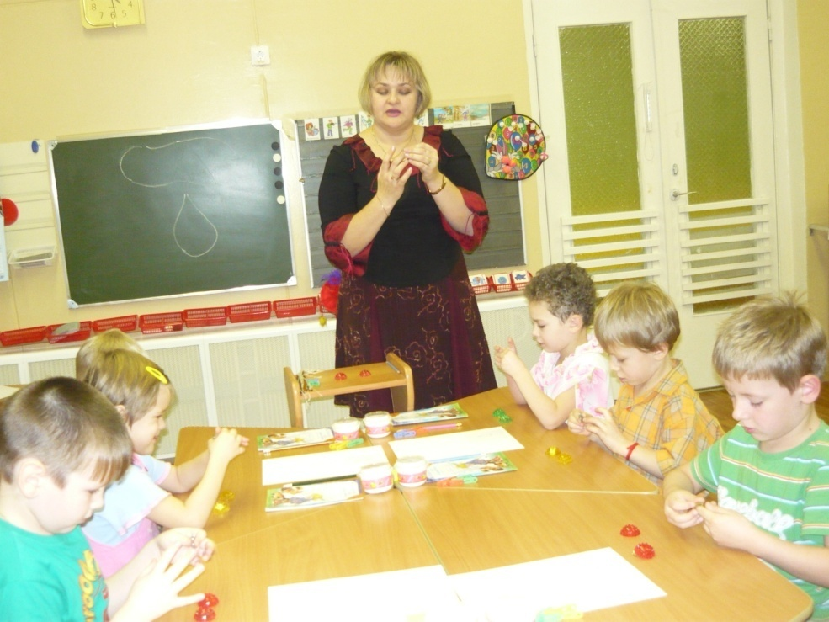
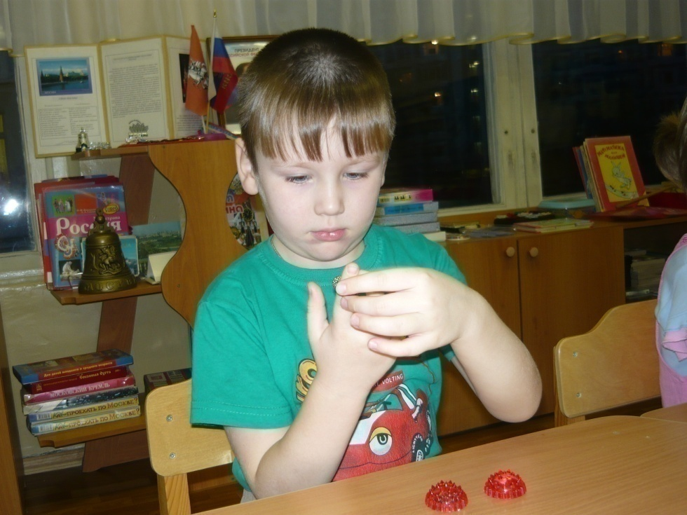

Slide 25
Для лучшего запоминания букв рекомендую использовать следующие приемы:

Slide 26

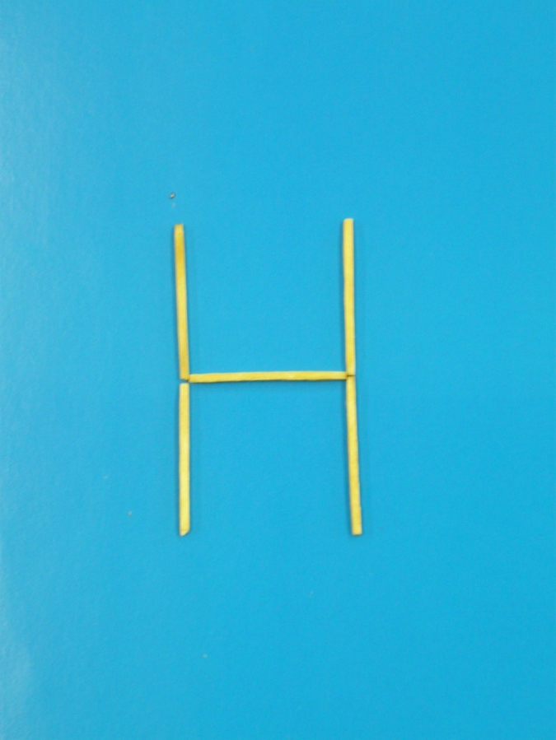
Выкладывание из счетных палочек и спичек

Slide 27
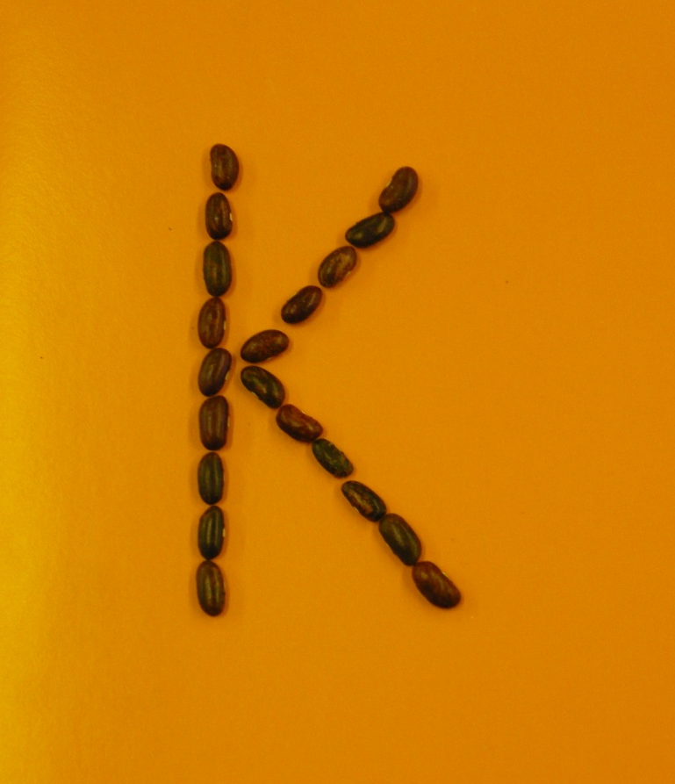
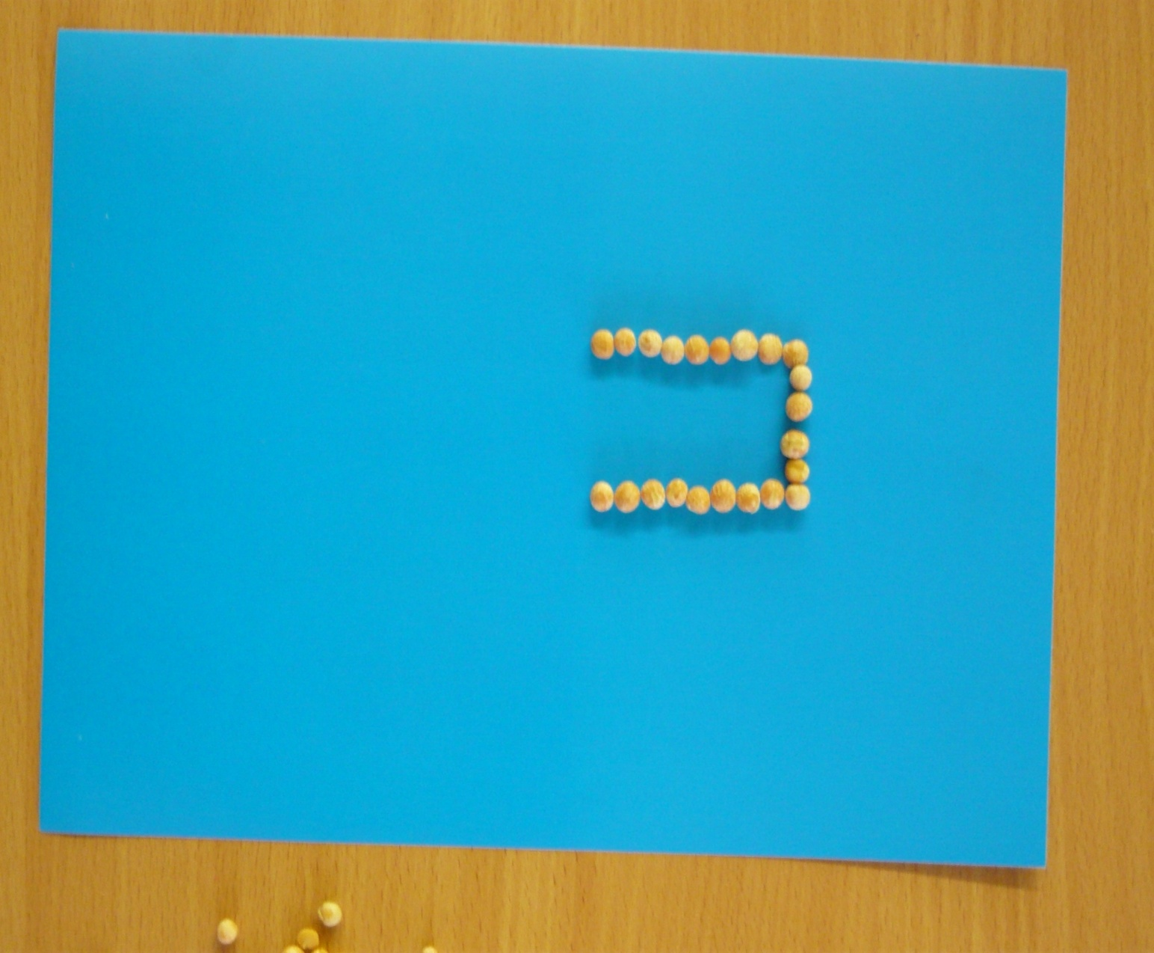
Выкладывание из фасоли, гороха или другой крупы

Slide 28
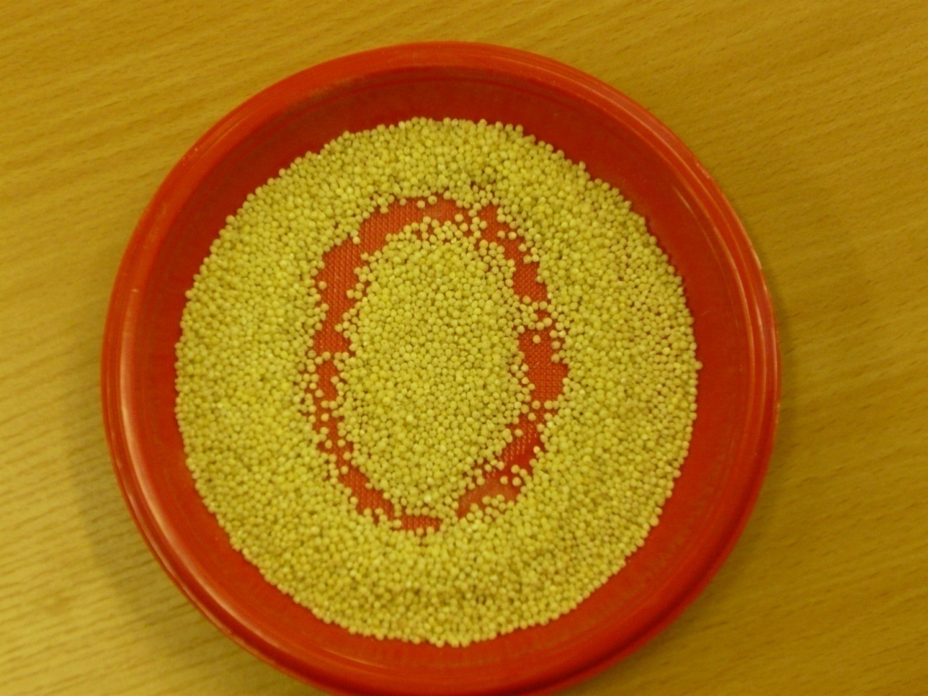
Рисование на песке, манке ...

Slide 29
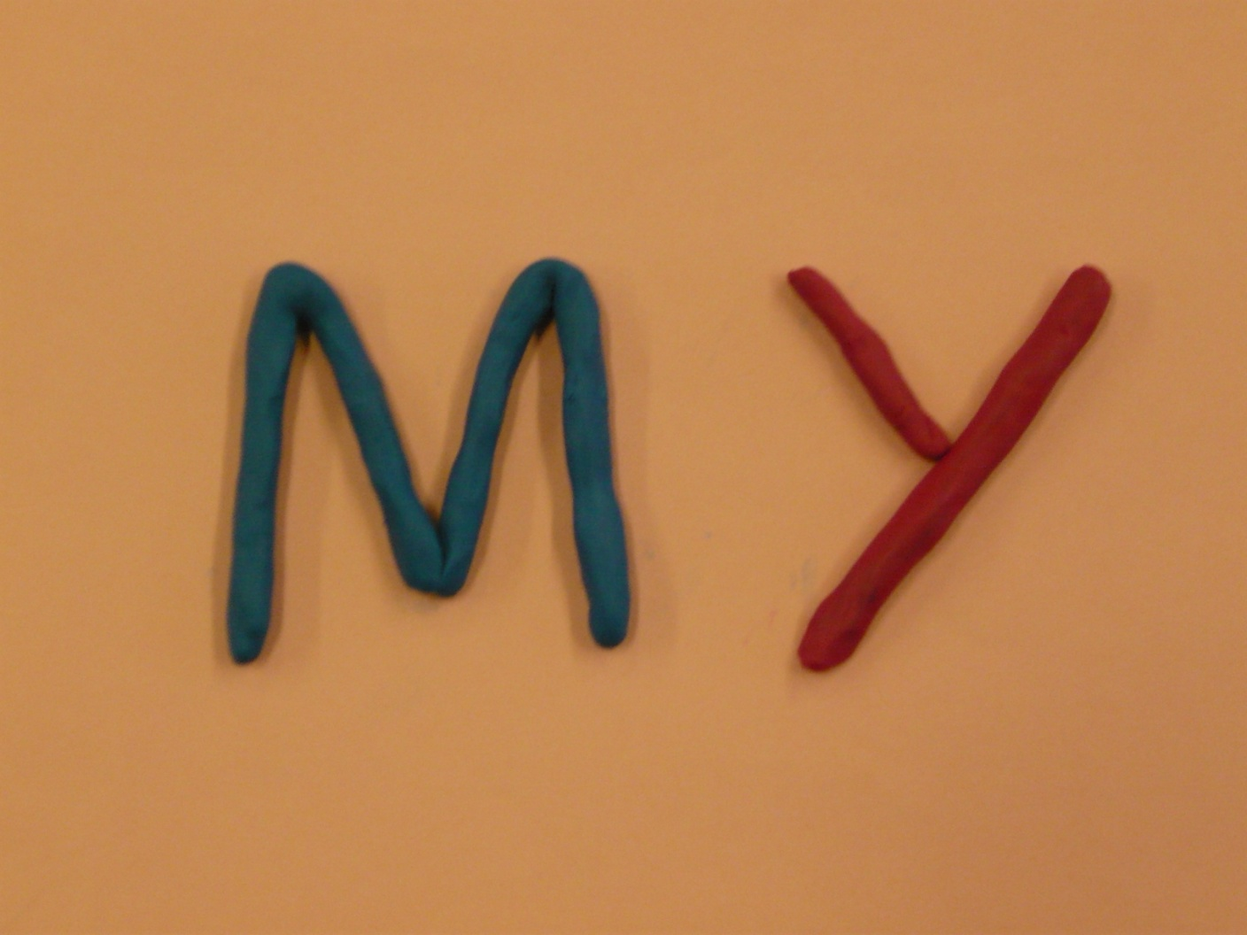
Лепка

Slide 30
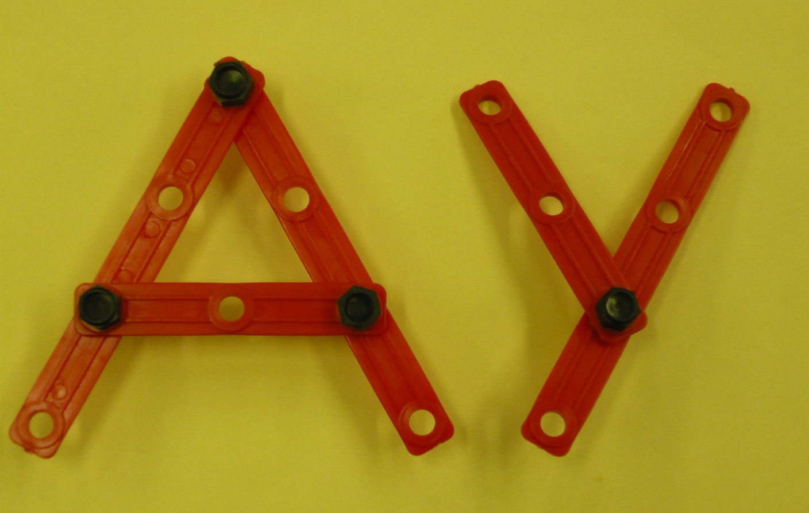
Конструирование

Slide 31
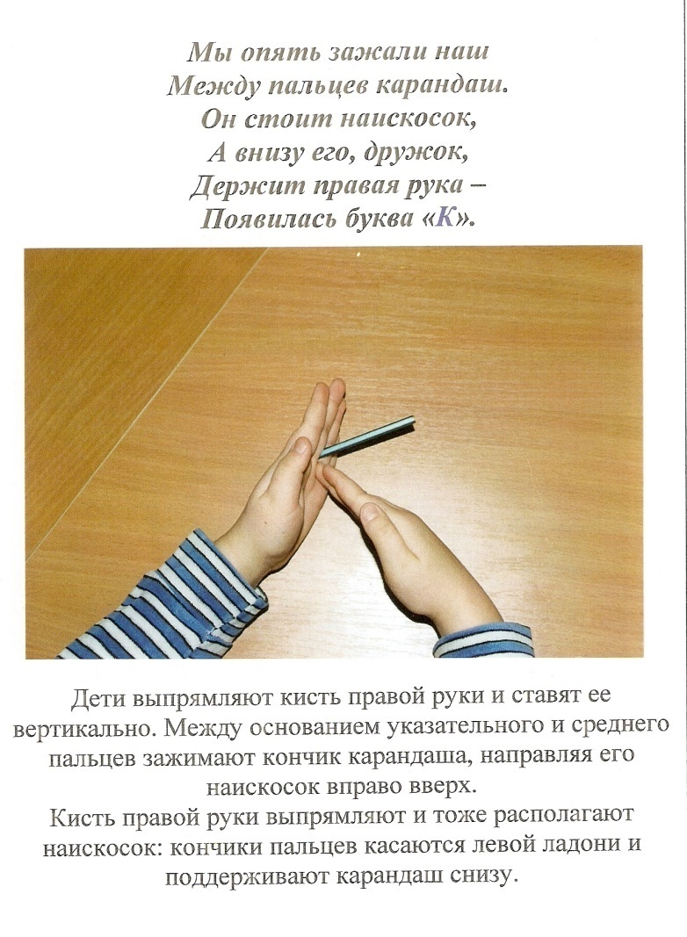
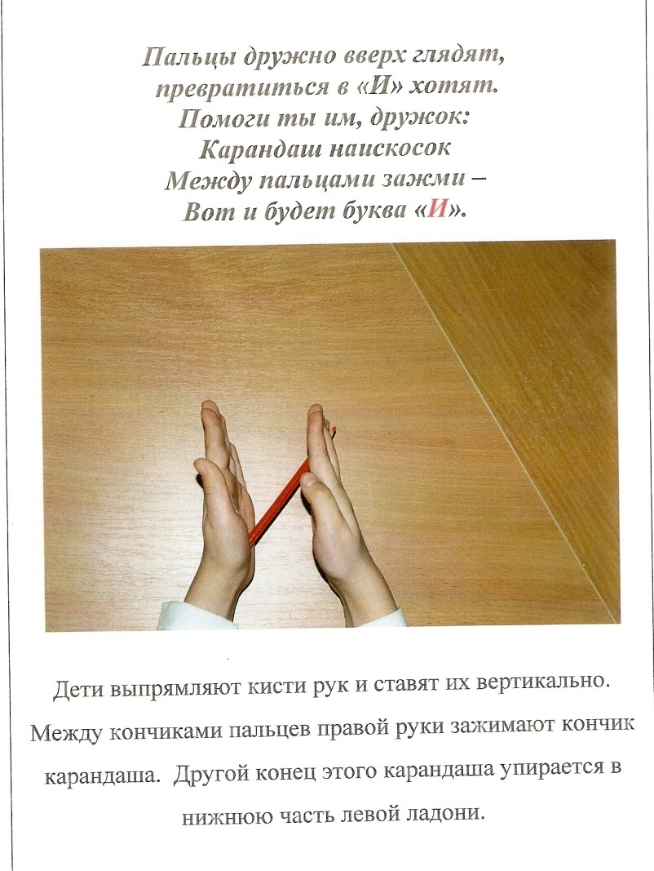
Изображение букв руками

Slide 32
В игровой ситуации мы запоминаем буквы, развиваем мелкую моторику, вызываем интерес и дальнейшую мотивацию к обучению.

Slide 33
При выполнении этих упражнений нужно помнить два важных правила:
1 - пальцы левой и правой рук следует нагружать равномерно;
2 - после каждого упражнения нужно расслабить пальцы.

Slide 34
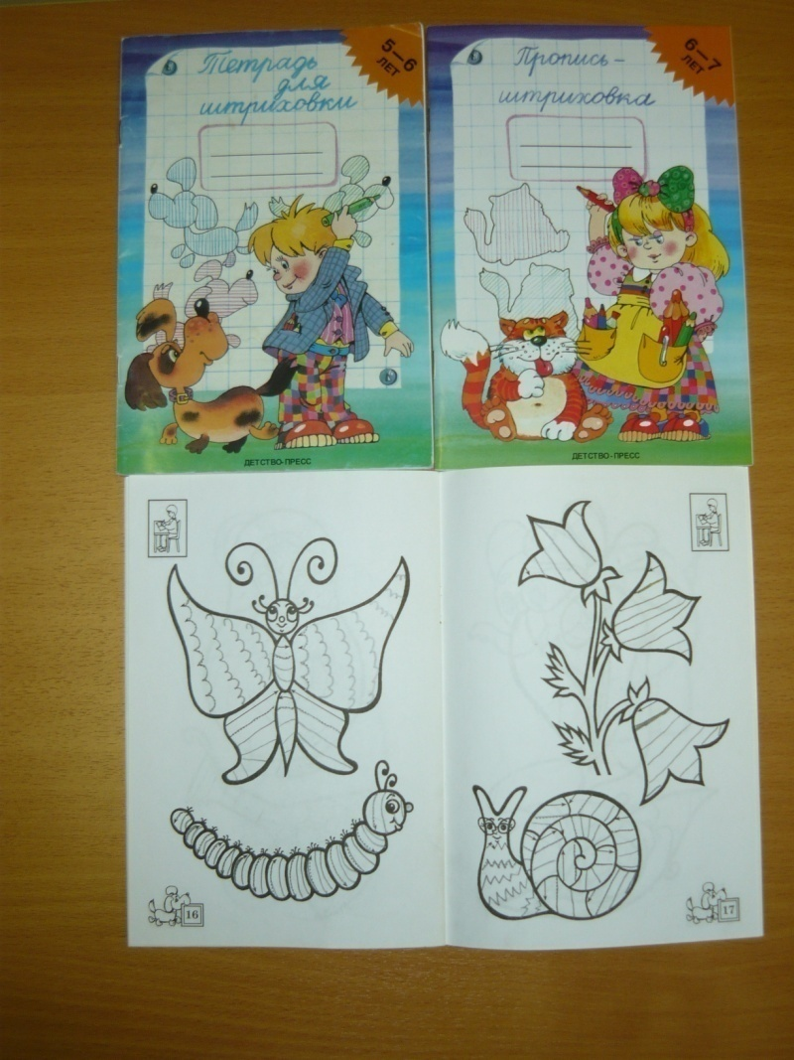
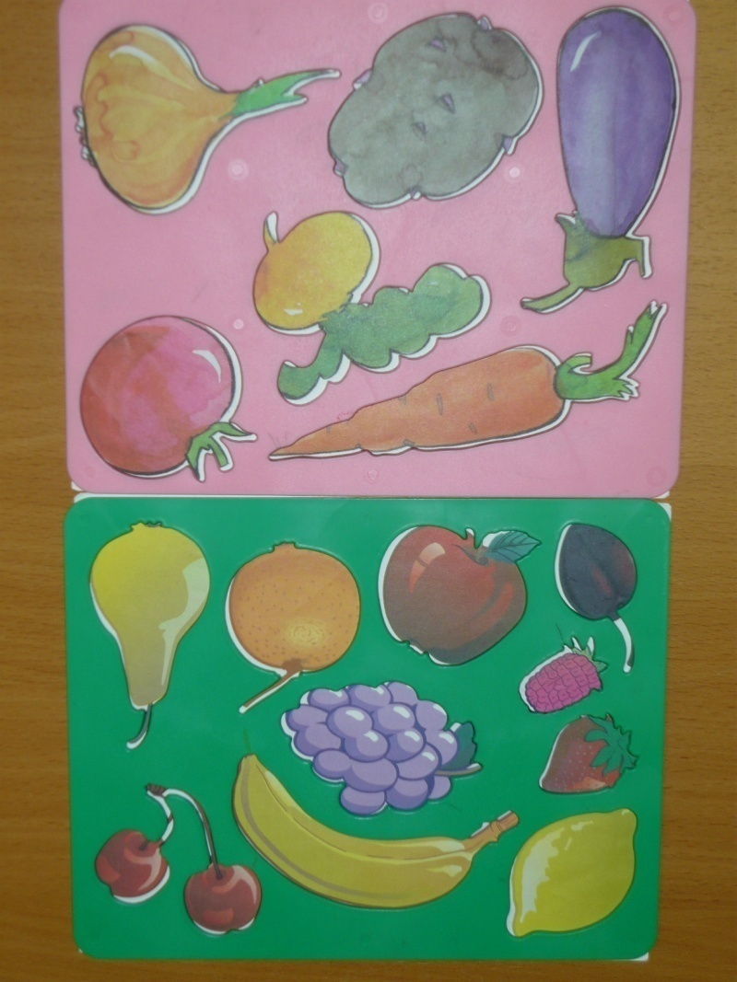
В приобретении навыков письма очень помогают книжки-раскраски, штриховки, трафареты

Slide 35
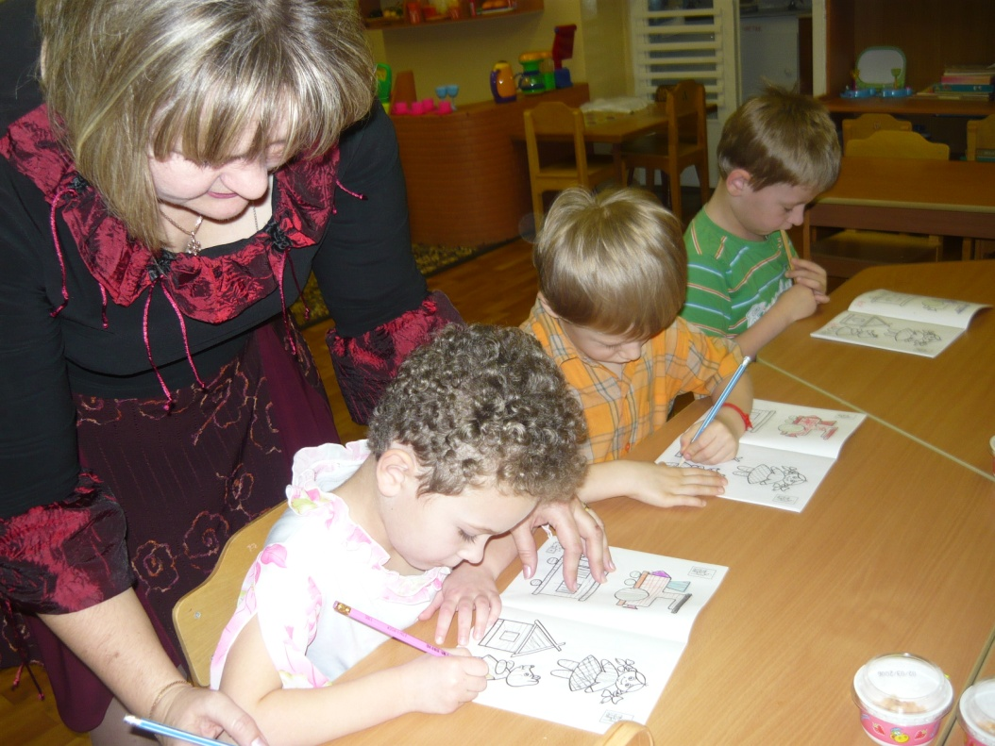
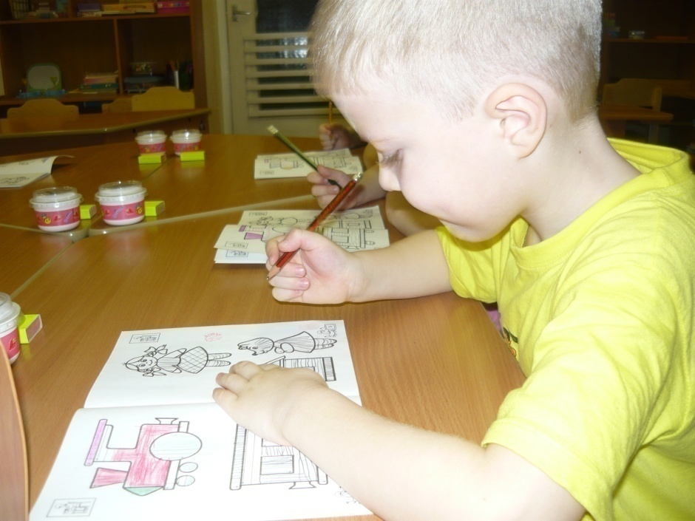

Slide 36
Нужно следить, чтобы во время раскрашивания или штриховки кисть двигалась в нужном направлении, а тетрадь лежала неподвижно.

Slide 37
Рекомендуемая литература

Slide 38
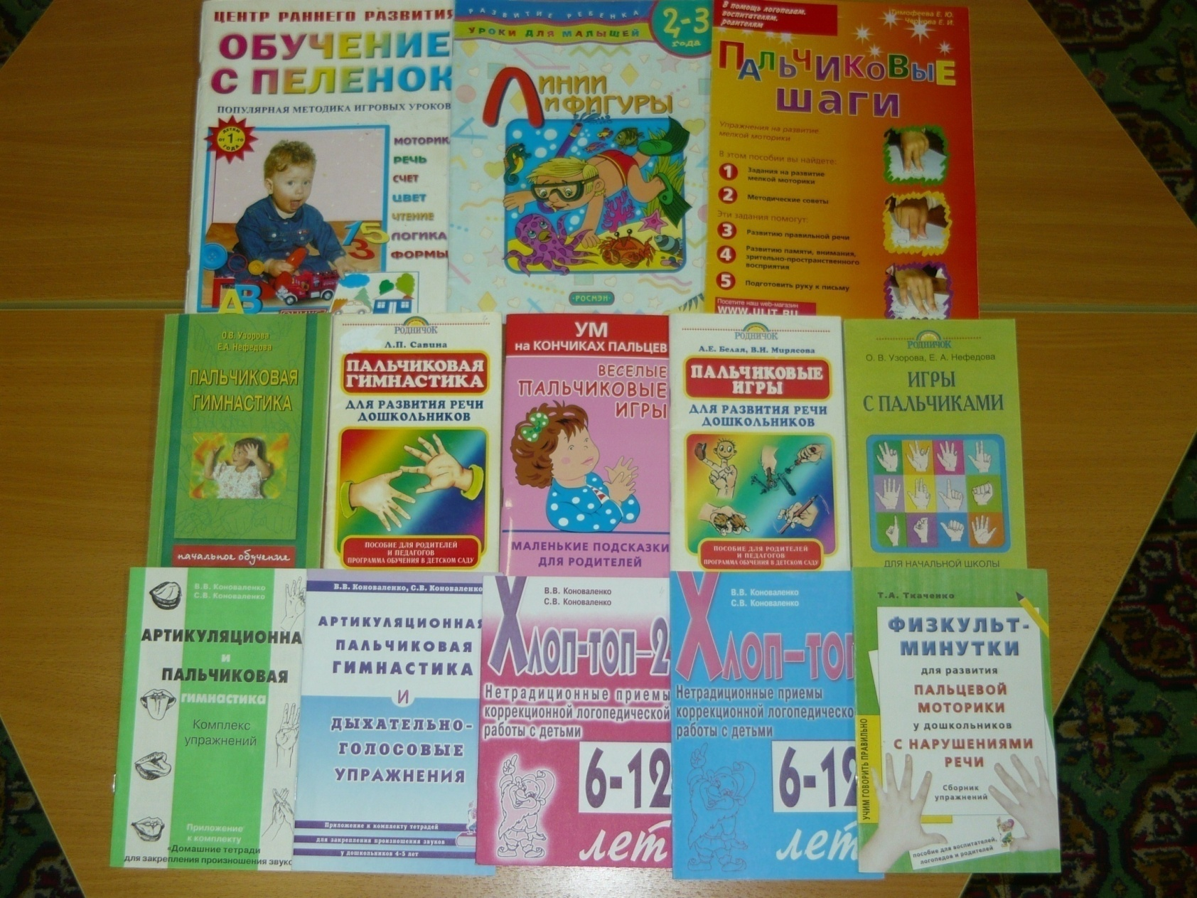

Slide 39
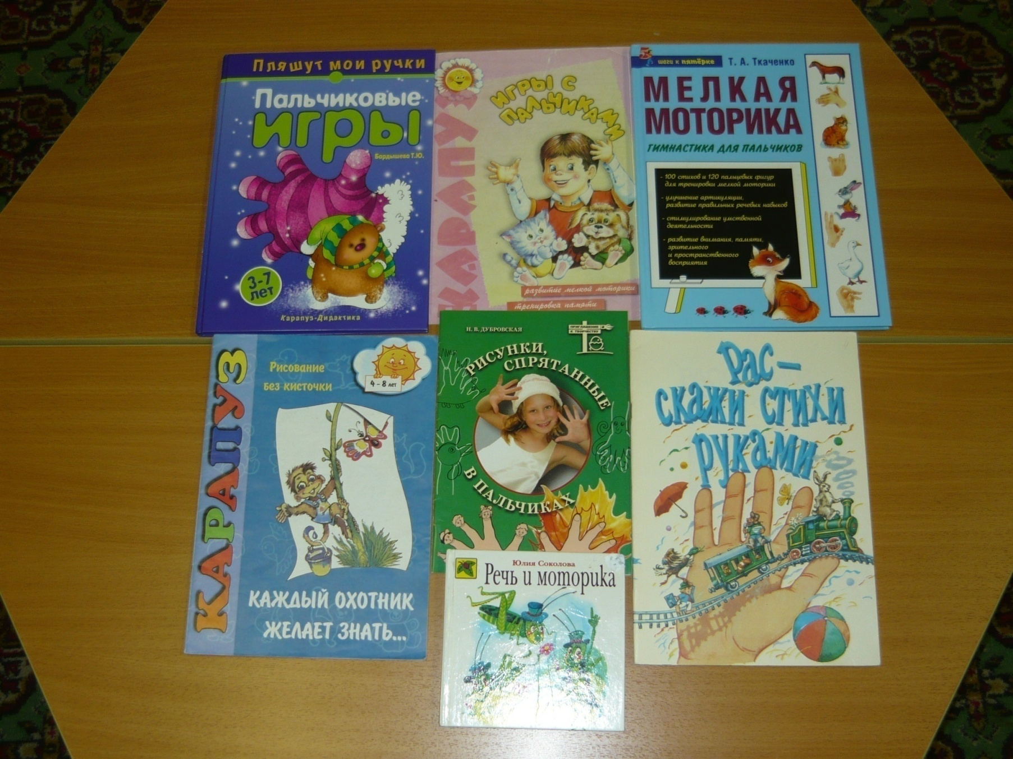

Slide 40
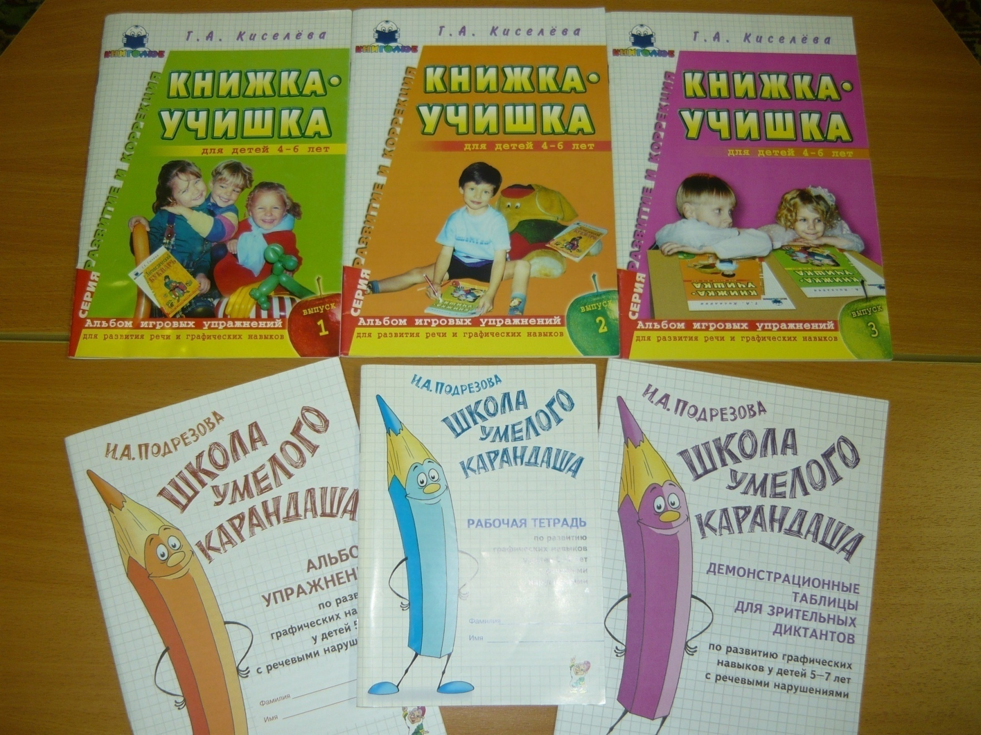

Slide 41


Slide 42
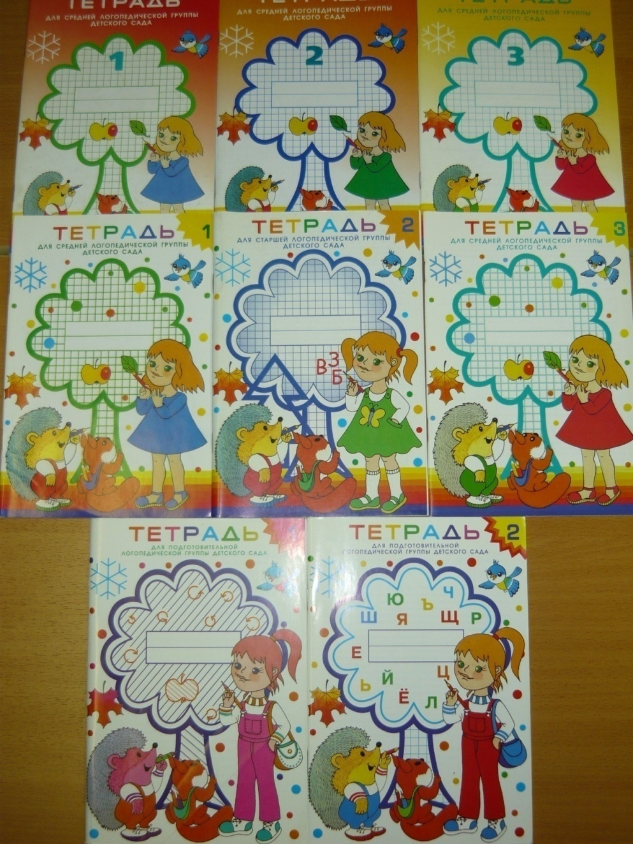

Slide 43
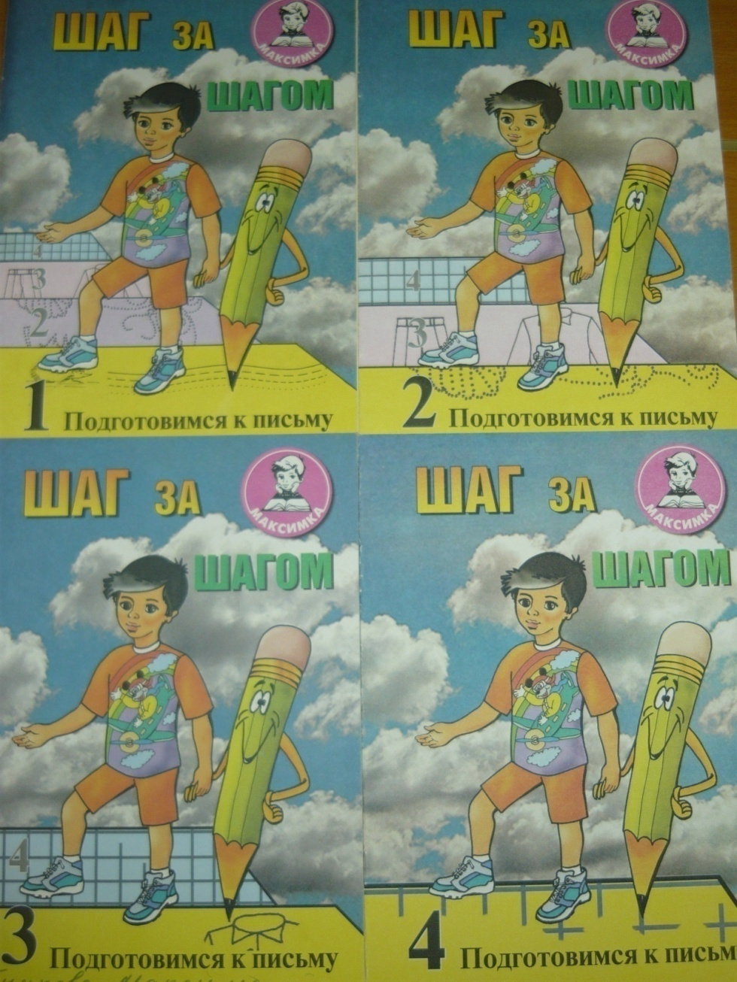

Slide 44
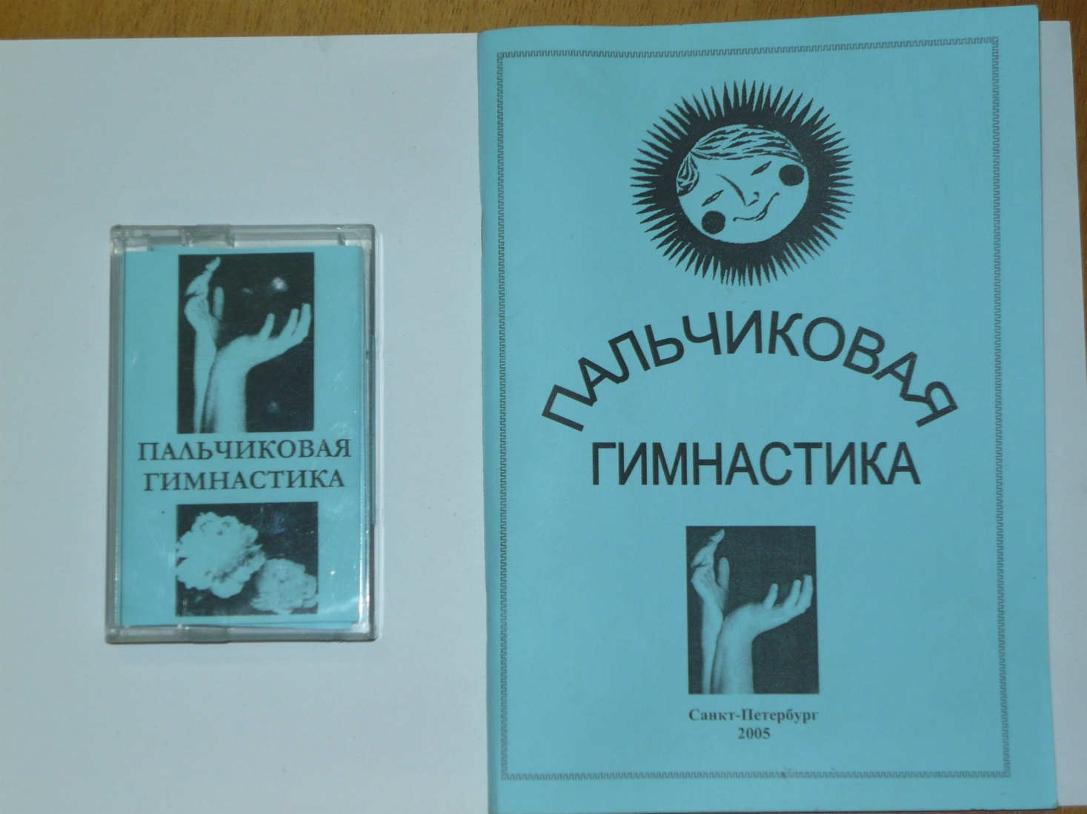

Slide 45
Надеюсь, что презентация
моего опыта по развитию мелкой моторики пригодится вам в работе!
Желаю успехов!!!

